Slide 1
Analyse et développement d'un framework d'online banking pour des organisations d'échange en monnaies complémentaires
22/06/2015
Biset Maxime

Slide 2
Sommaire
Contexte
Analyse
Méthode de développement
Exemple
  Description du cas
  Rétro-ingénierie
  Refactoring
  Résultat
Travaux futurs
Conclusion

Slide 3

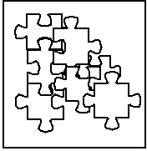


Contexte
Organisations d'échange social en monnaies complémentaires
Framework

Slide 4
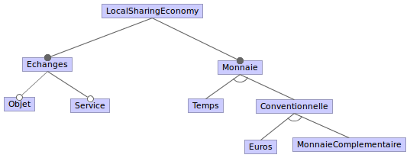
Analyse
Domaine
  Acteurs
  Échanges
  Monnaie
Feature model

Slide 5
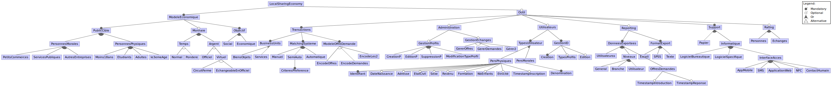
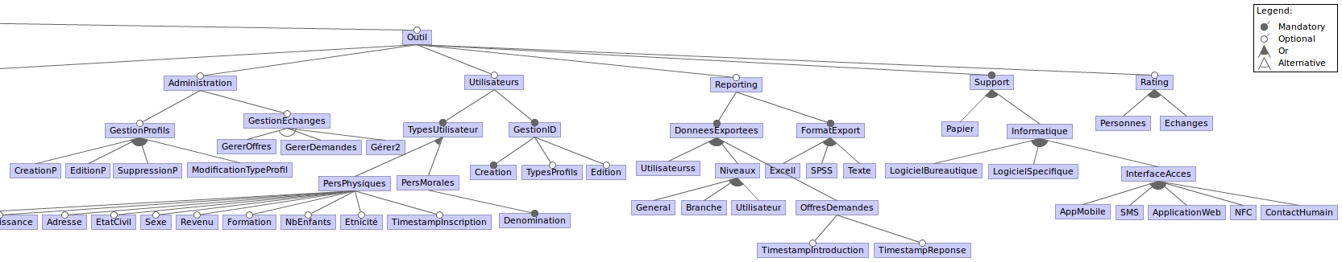
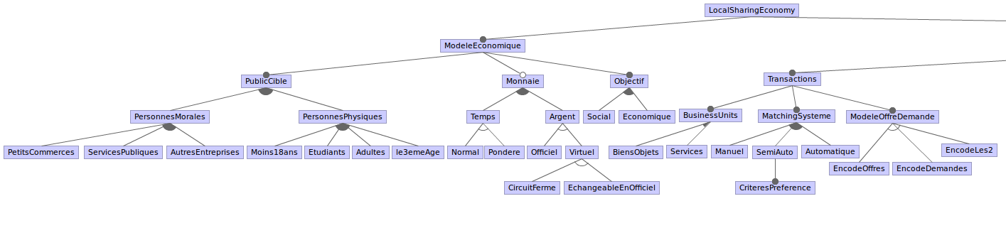
Analyse

Slide 6
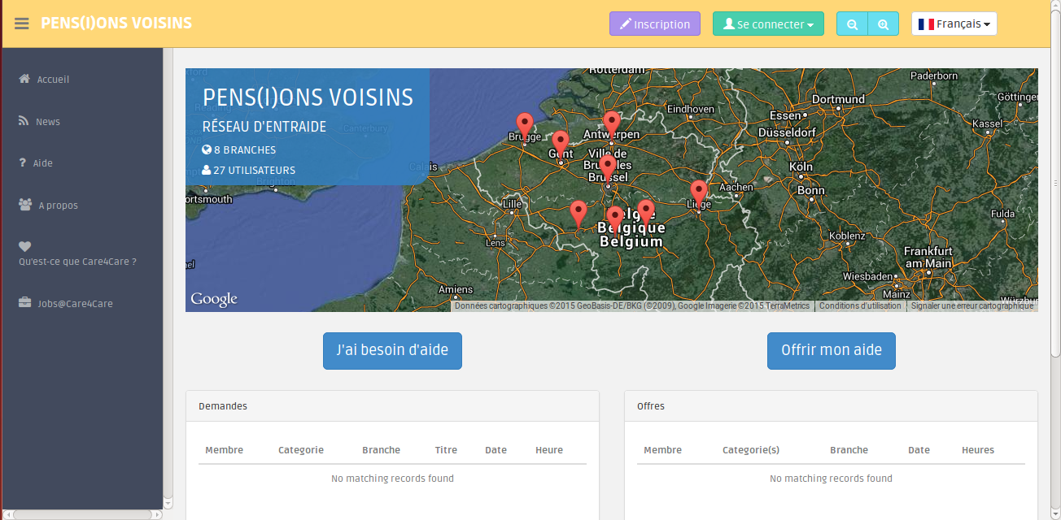

Analyse : l'existant
Possibilités
  Cyclos
  Buurtpensioen
  ...
Choix

Slide 7
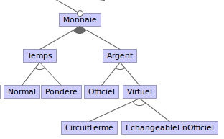
Développement : méthode
Feature par feature
Dans le code :
  Recherche
  Analyse
  Refactoring

Slide 8
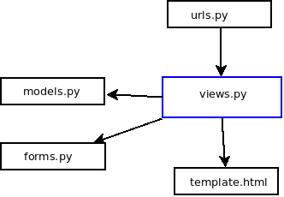

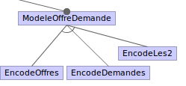
Exemple : description
Fonctionnement Django
Notre exemple

Slide 9
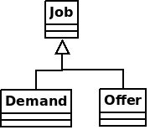


Exemple : rétro-ingénierie

Slide 10
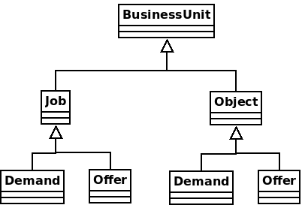
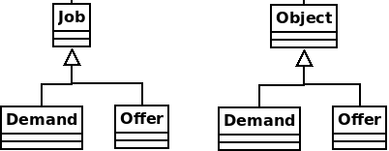


Exemple : refactoring

Slide 11
Exemple : résultats
Résultat
  Démonstration

Slide 12
Exemple : résultats

Slide 13
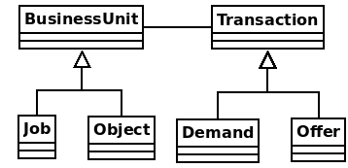
Travaux futurs
Améliorations possibles
  Refactoring améliorable, par ex :
  Implique refactoring du reste
Simplification views.py (nb fonctions/classes)
Documentation
Ajout autres features

Slide 14
Conclusion
Difficultés du mémoire
  Framework sur un framework
  Rétro-ingénierie : expertise du langage
Contributions
  Analyse du domaine : réutilisable
  Framework : version fonctionnelle + instanciations
  Techniques et patterns

Slide 15

Vos questions ?

